Slide 1
Clase 4 Tipos de sistemas constitucionales
Chile-Weimar

Slide 2
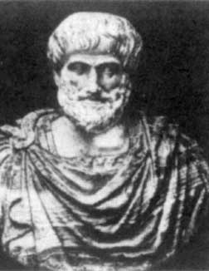
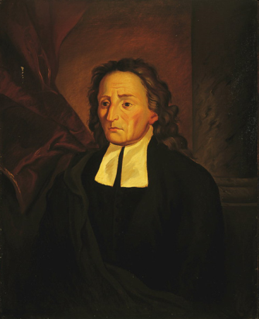
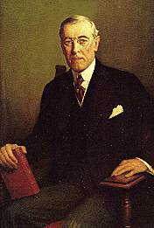
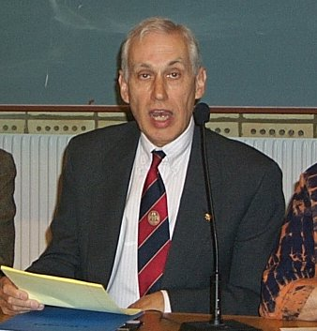

Presidencialismo vs. parlamentarismo
Debate institucional clásico: las formas de gobierno (Aristóteles, Polibio, Vico...)
Hoy: las formas de la democracia (Bagehot, Wilson, Lijphart, Powell, Skach, Shugart...)
Re-democratización mundial de fin 1980s dio nuevo vigor al debate

Slide 3
El péndulo democrático de AL (2)
3 familias sobre el surgimiento de democracia:
(1) Cultural (Almond+Verba, Tocqueville) (2) Modernización (Lipset, Cutright) (3) Alianzas de clase (B. Moore)
3 familias sobre la ruptura de la democracia:
(1) Orden político (Huntington; O´Donnell) (2) Dependencia (Garrido; Cardoso) (3) Institucional (Linz; Stepan; Valenzuela)

Slide 4
El argumento institucional
¿Qué distingue una democracia parlamentaria de una presidencial?
¿Jefe de Estado = jefe de gob? ¿Ejecutivo colegiado? ¿Parlamento es el foco del poder? ¿Ejecutivo puede disolver el Parlamento? …
Pueden descartarse por no discriminar sin excepciones

Slide 5
La definición compacta del parlamentarismo (Leon Epstein)
“Una democracia parlamentaria es aquélla en que la autoridad ejecutiva emana de, y es responsable ante, la autoridad legislativa”

Slide 6
Énfasis en dos diferencia centrales
(1) Parl – Legislatura emana de votación popular, pero ejecutivo seleccionado por ella Pres – Legislatura y ejecutivo electos popularmente
(2) Parl – Ejecutivo sujeto a la confianza de la legislatura, voto de censura lo desbanca Pres – Legislatura y ejecutivo gozan de mandatos fijos

Slide 7
Representación sintética (Strom)
La unívoca simplifica la delegación (un solo principal)
Parl – cadena de mando unívoca Pres – cadena de mando dual
eligen
eligen
nombra
dirige
Serv. Públ.
Ciudadanos
Parlamento
PM
Gabinete
eligen
autorizan, vigilan
eligen
Asamblea
Comisiones
Serv. Públ.
Ciudadanos
Presidente
Gabinete
eligen
dirige
Cf. Moe+Caldwell
nombra

Slide 8
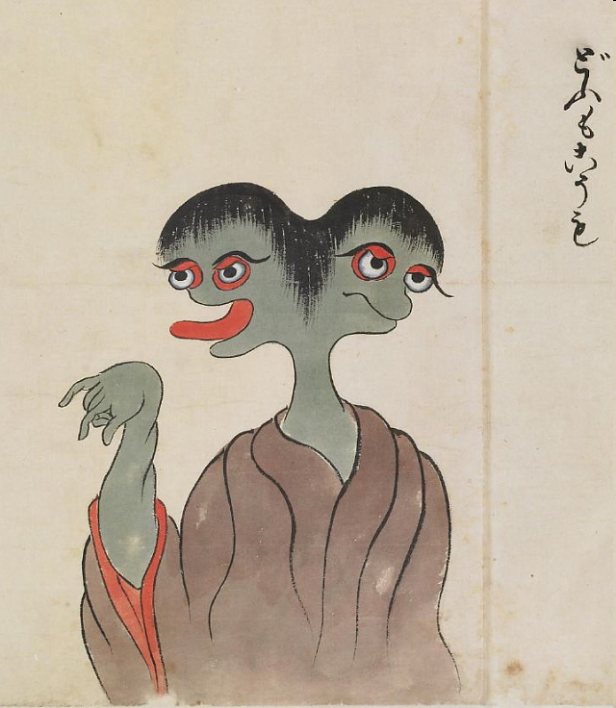
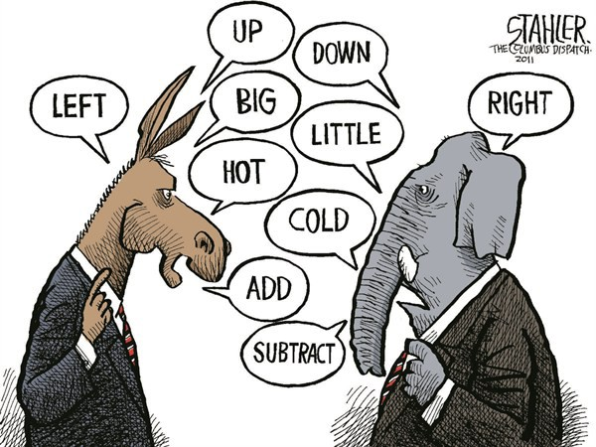
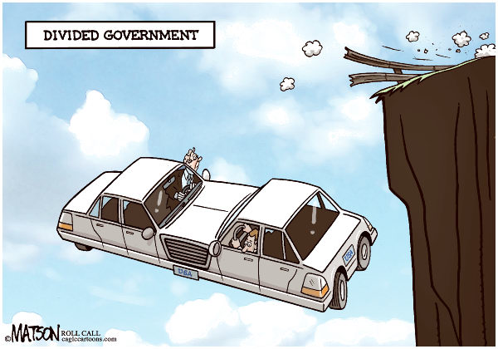
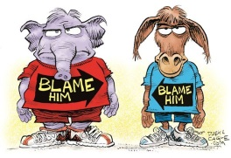
La tesis linziana
Un mal general vale más que dos buenos. La guerra es como el gobierno, es un asunto de tacto
--Napoleón al Directorio, campaña de Italia, 1796
La dualidad del presidencialismo es disfuncional
(1) Legitimidad democrática dual por elección separada, ¿quién es el representante legítimo del pueblo?
(2) Los períodos fijos le imprimen un sello de rigidez estructural, la constitución carece de mecanismos para superar confrontaciones entre los poderes
Parálisis institucional (deadlock o gridlock) → tentación de imponer voluntad unilateralmente → ruptura

Slide 9
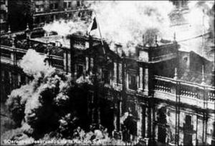
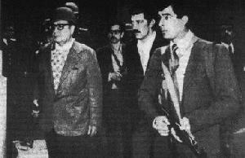
Ejemplo: Chile 1969-1973
11 sept. 1973: se quiebra una de las democracias más longevas de Latinoamérica Valenzuela ha sugerido que el parlamentarismo lo habría evitado

Slide 10
¿Sólo el presidencialismo tiene debilidades?
Lijphart: cada sistema constitucional adolece de un problema fundamental; no eliminable, sólo puede mitigárselo
(1) El talón de Aquiles del parlamentarismo: inestabilidad del ejecutivo, todo conflicto de poderes puede poner fin al gobierno. Problema cuando no hay medios para sostener una coalición mayoritaria duradera ¿Ejemplos clásicos?
La IVª República Francesa (1946-1958), República de Weimar (1919-1933); Italia clásica

Slide 11
¿Sólo el presidencialismo tiene debilidades? (2)
(2) El flanco débil del presidencialismo: la parálisis institucional (o deadlock). Resuelve el problema de inestabilidad dándole al ejecutivo un mandato fijo, lo cual genera el problema contrario
¿Son la inestabilidad y la parálisis patologías de cada una de estas formas de gobierno?
Conviene preguntarse: ¿cuál es su origen? ¿causas?
(pista: ¿quién manda en democracia?)

Slide 12
¿“Pathos” o preferencia colectiva?
En democracia, es la ciudadanía quien sienta las bases de ambos fenómenos – al distribuir su apoyo entre varios partidos
La falta de consenso en el electorado se refleja, con mayor o menor fidelidad, en el gobierno (¿de qué depende la fidelidad?)
No son tanto enfermedades como síntomas de algo común en la democracia: el disenso. Linz toma el síntoma por el mal... Con disenso agudo, no hay resolución democrática, sea cual sea el sistema

Slide 13
El régimen semipresidencial
• Rep. de Weimar • Vª Rep. Francesa • Finlandia • Polonia • Rusia • ...
comparten estructura que le permite al presidente disolver la asamblea en algunas circunstancias.
Presidencialismo con recurso para superar el deadlock tan odiado por Linz. ¿Lo mejor de ambos mundos?

Slide 14
Esquemas constitucionales (Méx, GB, FrV)
Presidente
Presidente
PM
PM
Ciudadanos
Ciudadanos
Gabinete
Gabinete
Asamblea
Asamblea
Presidente
PM
Ciudadanos
Gabinete
Asamblea
A B “A nombra a B” A B “A destituye a B”

Slide 15
Weimar: la constitución “ideal”
En su diseño intervinieron gigantes de la teoría constitucional (Kelsen, Schmitt, Heller entre otros)
1) Presidente nombraba y podía destituir al Canciller 2) Reichstag podía censurar al Canciller 3) Presidente podía disolver el Reichstag
Semi- presidencial
4) Letra chica: Proporcionalidad pura 5) Letra chica: Presidente podía decretar medidas de emergencia que debía sancionar el Canciller; Reichstag podía derogarlas

Slide 16
Una fracaso estrepitoso
Parálisis, unilateralismo, fragmentación, polarización, hiperinflación, putsch y totalitarismo
Se sucedieron 27 gobiernos 1919-33 (prom. 2/año); 7 años de gobiernos minoritarios (extremos censuraban sin proponer nuevo gobierno)
Weimar: también el semi-pres. puede fallar
Pero, ¿es realmente la constitución la culpable? ¿Y los detalles? ¿Y las condiciones sociales?

Slide 17
Weimar: la polarización social
Sistema de partidos ultra-fragmentado. La unificación impuso divisiones religiosas, de clase, regionales e ideológicas muy marcadas
Coalición democrática: apoyan la constitución, divergencias sociales (empeora en 1929)
Coalición económica: apoyan el mercado, divergencias sobre constitución (Junkers)

Slide 18
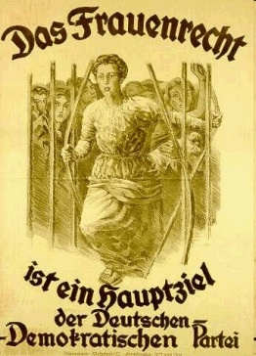
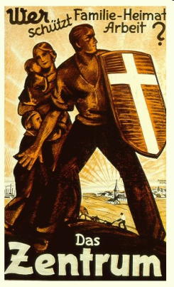
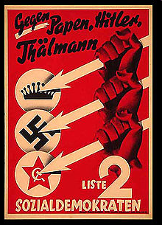
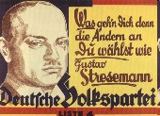

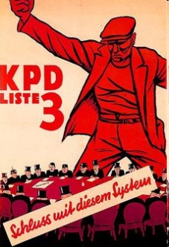

Mercado
Socialismo
Demokratische Partei – DDP 5%
Sozialdemokratische Partei – SPD 29%
Demócratas
Zentrum y BVP 16%
Deutsche Volkspartei – DVP 11%
Partidos particularistas 14%
Deutschnationale Volkspartei – DNVP 14%
Kommunistische Partei – KPD 11%
Autoritarios
NSDAP (Nazis) 2.6%
Fuente: Lepsius 1978

Slide 19
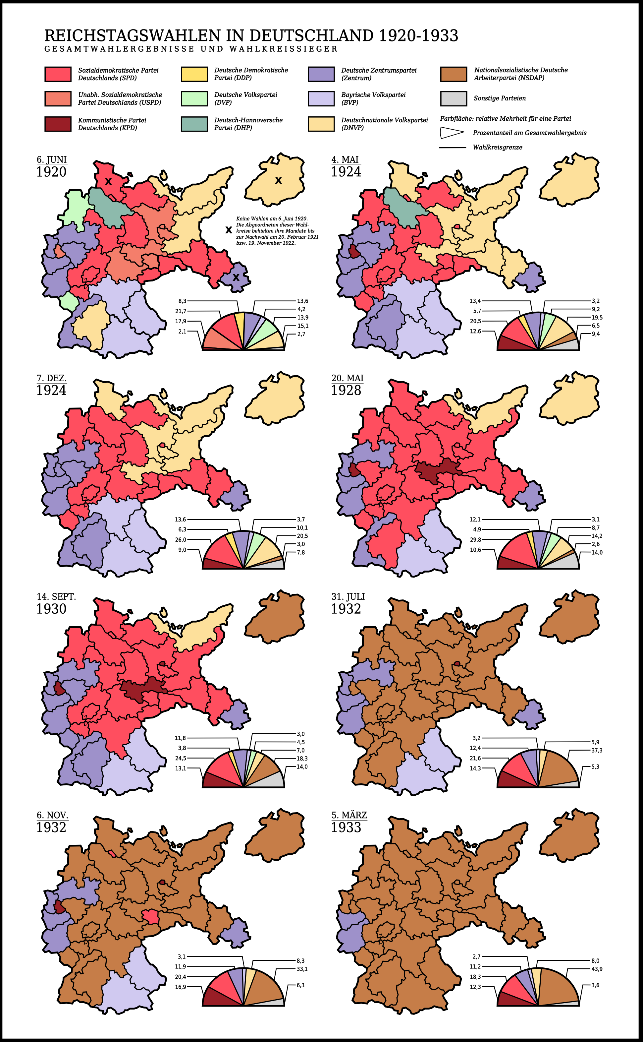

Slide 20
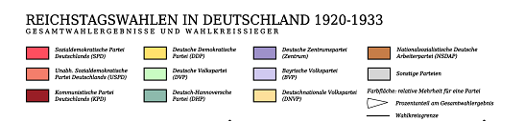

Slide 21
El cuidado en los detalles
Lo mismo en los regímenes presidenciales:
- Presidentes reactivos (veto) - Presidentes proactivos (decreto, inic. exclusiva) - Poder de agenda (urgencia)
RFA (1949):
umbral 5%;
“censura constructiva”
Francia V (1958):
dota al gabinete de “guillotine”

Slide 22
En síntesis:
(1) Estimar el efecto de una “forma de democracia” es demasiado ambicioso
(2) En toda constitución democrática, es fundamental el detalle, ya sea presidencial, parlamentaria o semi
(3) Las instituciones son sólo una parte, interactúan con las preferencias. Con polarización suficiente, no hay democracia que resista
Linz hace caso omiso de lo anterior; la constitución es la culpable
Privilegia la decisividad, ignora las virtudes frenos y contrapesos

Slide 23
Las “olas” democráticas en América (Huntington)
>50% adultos votan en elecciones periódicas con voto secreto

Slide 24
La IVª República francesa
PCF (25% del voto) se deja en oposición; De Gaulle se excluye. RP → todos los partidos en minoría
Régimen parlamentario sin facultades extraordinarias para el gobierno (p.ej. guillotine)
Inestabilidad ministerial crónica, inmovilismo e impotencia: 24 gobiernos se sucedieron 1947-58 (2/año), de duración muy desigual (de 1 día a 16 meses)
Gobiernos renunciaban al cabo de unas semanas sin haber sido censurados por no conseguir que asamblea aprobara leyes

Slide 25
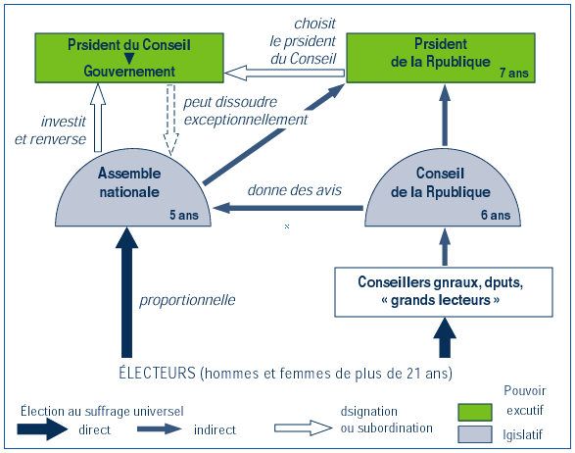

Slide 26
